Slide 1
Lógica Digital Circuitos Lógicos Sequenciais
Prof. Linder Cândido da Silva
UFMT
26/09/2023

Slide 2
Agenda
Introdução aos circuitos sequenciais síncronos.
Elementos Básicos de Armazenamento:
Latch R-S e Latch D.
Flip-Flop D, Flip-Flop JK e Flip-Flop T.
Registradores.
Máquinas de Estado Finito (Finite State Machine - FSM):
Estado & Clock.
Assíncrono vs. Síncrono.
Como projetar FSMs.
Memórias.

Slide 3
Circuitos Combinacionais VS Circuitos Sequenciais
As saídas dos Circuitos Combinacionais dependem apenas das entradas vigentes.
As saídas dos Circuitos Sequenciais dependem das entradas atuais, bem como de valores passados, os quais são sintetizados como um conjunto de bits armazenados que, em qualquer momento, define o estado do circuito.
Circuito Sequencial
Entradas
Circuito
Combinacional
Saídas
Elem. De
Armazenamento
(Estado)

Slide 4
Circuitos Combinacionais VS Circuitos Sequenciais (Cont.)
O circuito sequencial recebe informações binárias de entradas externas e, juntamente com o estado atual, determinam o valor binário das saídas.
O estado do circuito consiste na informação binária armazenada, a qual é computada com base em valores passados.
Circuito Sequencial
Entradas
Circuito
Combinacional
Saídas
Elem. De
Armazenamento
(Estado)

Slide 5
Circuitos Combinacionais VS Circuitos Sequenciais (Cont.)
Observe na ilustração que o próximo estado armazenado também é uma função das entradas externas e do estado atual.
Resumindo, um circuito sequencial é especificado por uma sequência temporal de entradas, saídas e estados internos. Em contraste, as saídas circuitos combinacionais dependem apenas dos valores atuais das entradas.
Circuito Sequencial
Entradas
Circuito
Combinacional
Saídas
Elem. De
Armazenamento
(Estado)

Slide 6
Classificação dos Circuitos Sequenciais
Com relação a temporização de seus sinais, os circuitos sequenciais são classificados em síncronos ou assíncronos:
Num circuito sequencial síncrono, as transições de estados – mudança nos valores armazenados – ocorrem apenas em momentos específicos (discretos) de tempo. A sincronização é feita por um sinal chamado de clock, que será discutido em breve.
Por outro lado, em um circuito sequencial assíncrono as transições de estado não acontecem em momentos específicos determinados por um sinal de clock. Os elementos de armazenamento comumente usados ​​são na verdade dispositivos que imprimem atraso aos sinais. Assim, um circuito sequencial assíncrono pode ser considerado como um circuito combinacional com realimentação (feedback). Esses circuitos, devido à realimentação de portas lógicas, pode às vezes tornar-se instável. A instabilidade impõe muitas dificuldades ao projetista e limita a sua utilização. Por isso, não estudaremos esses circuitos nesse curso.

Slide 7
Mais Detalhes Sobre Circuitos Sequenciais Síncronos
Nos circuitos sequenciais síncronos, os pulsos de clock determinam quando a atividade computacional ocorrerá dentro do circuito, bem como quando ocorrem as transições de estado (os valores armazenados mudam).
O projeto de circuitos síncronos é viável porque eles raramente manifestam problemas de instabilidade pois sua temporização é dividida em etapas discretas independentes, cada uma das quais podendo ser considerada separadamente.
A seguir detalharemos os principais elementos de armazenamento utilizados na construção de circuitos sequenciais síncronos.

Slide 8
Agenda
Introdução aos circuitos sequenciais síncronos.
Elementos Básicos de Armazenamento.
Inversor com acoplamento cruzado.
Latch R-S, Latch D.
Flip-Flop D.
Flip-Flop JK e Flip-Flop T.
Registradores.
Máquinas de Estado Finito (Finite State Machine - FSM):
Estado & Clock.
Assíncrono vs. Síncrono.
Como projetar FSMs.
Memórias.

Slide 9
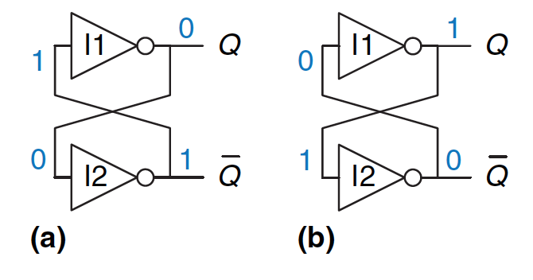
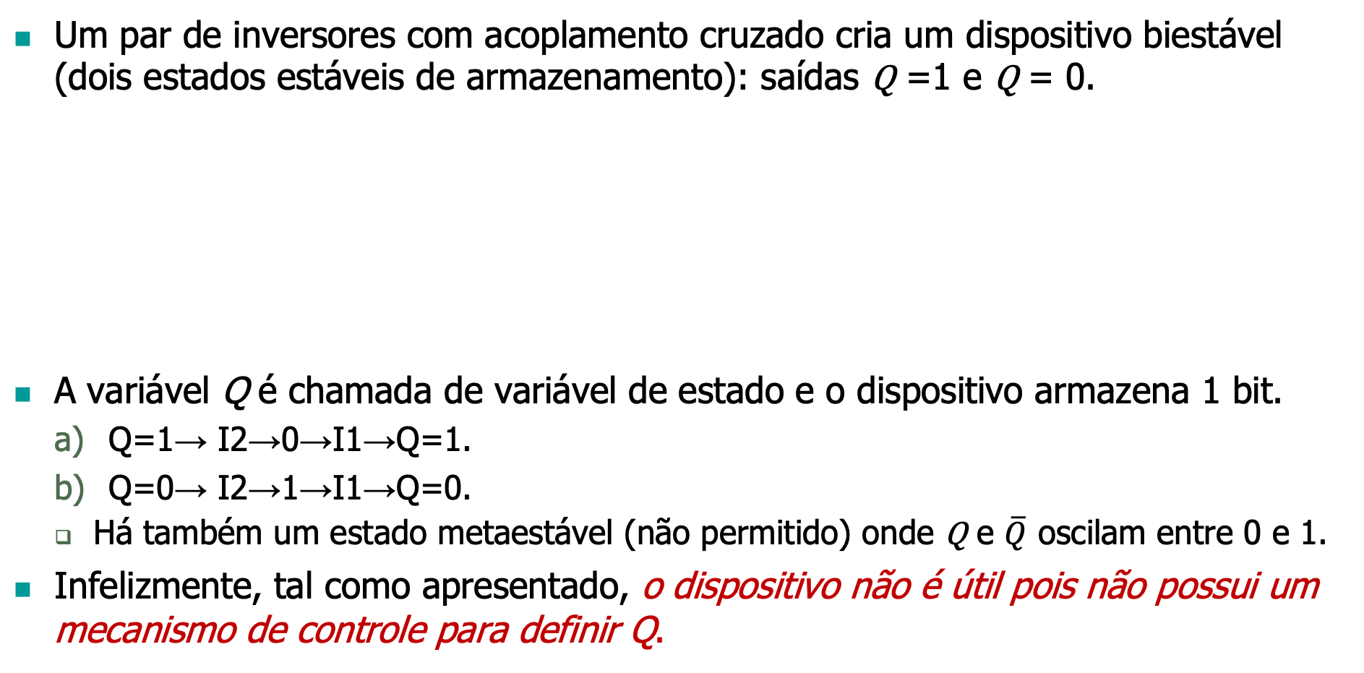
Inversores com Acoplamento Cruzado
Um par de inversores com acoplamento cruzado cria um dispositivo biestável (dois estados estáveis de armazenamento): saídas Q =1 e Q = 0.
A variável Q é chamada de variável de estado e o dispositivo armazena 1 bit.
Q=1→ I2→0→I1→Q=1.
Q=0→ I2→1→I1→Q=0.
Há também um estado metaestável (não permitido) onde Q e $\overline{Q}$ oscilam entre 0 e 1.
Infelizmente, tal como apresentado, o dispositivo não é útil pois não possui um mecanismo de controle para definir Q.

Slide 10
Latches versus Flip-Flops
De modo geral, podemos classificar os elementos de armazenamento em dois grupos: Latches e Flip-Flops.
Latches: elementos de armazenamento sensíveis ao nível do sinal de clock.
Flip-Flops: elementos de armazenamento sensíveis à transição do sinal de clock.
Esses elementos de armazenamento estão relacionados, uma vez que os Latches são os circuitos básicos a partir dos quais todos os Flip-Flops são construídos.
Na prática, para a implementação de circuitos sequenciais síncronos, usamos Flip-Flops, porque os Latches não são passíveis de sincronização.

Slide 11
O Latch SR baseado em portas NOR
Também é possível construí-lo com portas NAND

Slide 12
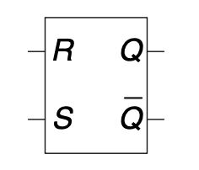
O Latch SR (Set-Reset) com portas NOR
O Latch SR armazena 1 bit e pode ser projetado com um par de portas NOR com acoplamento cruzado.
O valor armazenado (estado) é lido da saída Q (o complemento em Q’ ).
S e R são entradas de controle:
S = 0 e R = 0: armazenamento (estado quiescente), isto é, estado anterior mantido.
Set: coloque S momentaneamente em 1 (mantendo R em 0) para mudar Q para 1.
Reset: coloque R momentaneamente em 1 (mantendo S em 0) para mudar Q para 0.
S e R não podem ficar simultaneamente em 1 (estado proibido metaestável).
R
Q
Entrada |  | Saída
R | S | Q
0 | 0 | Q_{anterior}
1 | 0 | 0
0 | 1 | 1
1 | 1 | Proibido
S
Q’
Símbolo Gráfico

Slide 13
O Latch SR com Controle de Habilitação

Slide 14
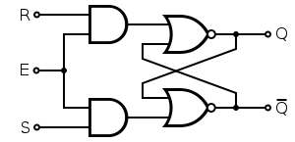
O Latch R-S com Controle de habilitação (Enable)
A operação do Latch SR pode ser modificada acrescentando um sinal de entrada adicional que controla se S e R podem mudar o estado do circuito ou não.
Quando E = 1 o circuito funciona como um Latch SR normal.
Quando E = 0, as entradas S e R são desabilitadas e o circuito apenas mantém o estado atual.
 | Entrada |  | Saída
E_{n} | R | S | Q
0 | X | X | Q_{anterior}
1 | 0 | 0 | Q_{anterior}
1 | 0 | 1 | 1
1 | 1 | 0 | 0
1 | 1 | 1 | proibido
Latch SR simples já estudado

Slide 15
O Latch D

Slide 16
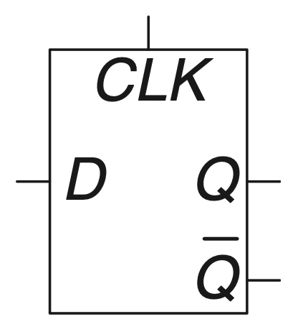
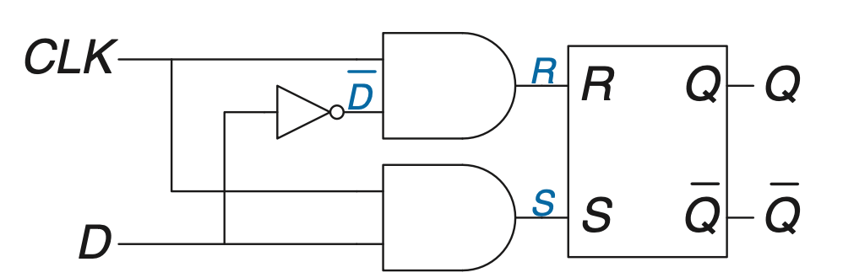
O Latch D
O Latch SR com habilitação se comporta de maneira imprevisível quando S e R são acionados simultaneamente. O Latch D resolve esse problema.
Assim como o Latch SR, o Latch D tem um sinal de habilitação. Entretanto, as entradas que determinam R e S são alimentadas de modo que uma seja o complemento da outra, evitando a possibilidade de inconsistências quando o Latch estiver habilitado (E = 1) .
E
Entrada |  | Saída
E | D | Q
0 | X | Q_{anterior}
1 | 0 | 0
1 | 1 | 1
E
Símbolo Gráfico

Slide 17
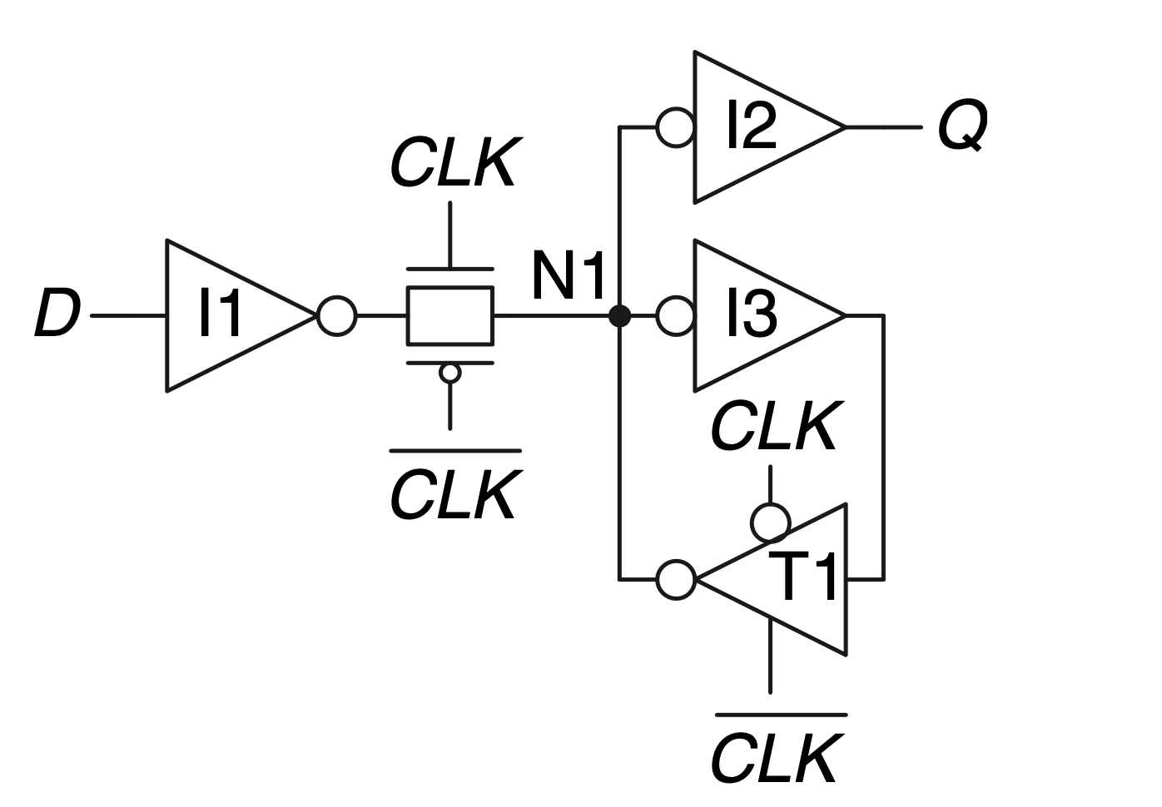
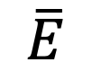
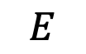
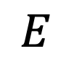
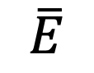
O Latch D: Implementação Moderna, Mais Barata
O Latch-D do slide anterior requer muitos transístores, sendo caro. Por isso, em muitos chips modernos eles são implementados com portas de transmissão.
O estado da Latch é mantido em N1. O inversor I3 e o buffer tristate, T1, fornecem feedback para establizar N1. Se ocorrer uma pequena quantidade de ruído em N1 enquanto E = 0, T1 levará N1 de volta a um valor lógico válido.
$$E$$
Entrada |  | Saída
E | D | Q
0 | X | Q_{anterior}
1 | 0 | 0
1 | 1 | 1
$$E$$
$$\overline{E}$$
$$\overline{E}$$

Slide 18
O Flip-Flops D (Implementação Mestre-Escravo)
Sensível a borda de Descida

Slide 19
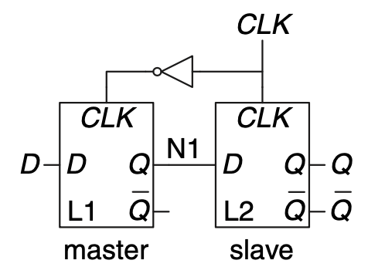
O Flip-Flop D (configuração mestre-escravo)
O FF-D armazena o valor da entrada D em Q na borda ascendente do clock e mantém seu estado em todos os outros momentos. Memorize esta definição!
Pode ser implementado empregando dois Latches em uma configuração chamada mestre-escravo. O primeiro Latch (L1) é chamado de mestre e a segundo Latch (L2) de escravo, tal como mostra a figura abaixo.

Slide 20
O Flip-Flop D: detalhes da operação
Propriedades:
Quando CLK = 0 o Latch L1 grava D, isto é, N1 = D. Quando CLK = 1 o Latch L2 grava N1, isto é, Q = N1. Isso significa que, como um todo, o Flip-Flop D grava D (Q = D) na transição positiva de CLK.
Momentos antes da transição positiva N1 = D e momentos depois Q = N1.
O bit armazenado fica disponível durante o ciclo completo do clock.
1
Entrada |  | Saída
CLK | D | Q
0 | X | Q_{anterior}
1 | X | Q_{anterior}
↑ | 0 | 0
↑ | 1 | 1
0

Slide 21
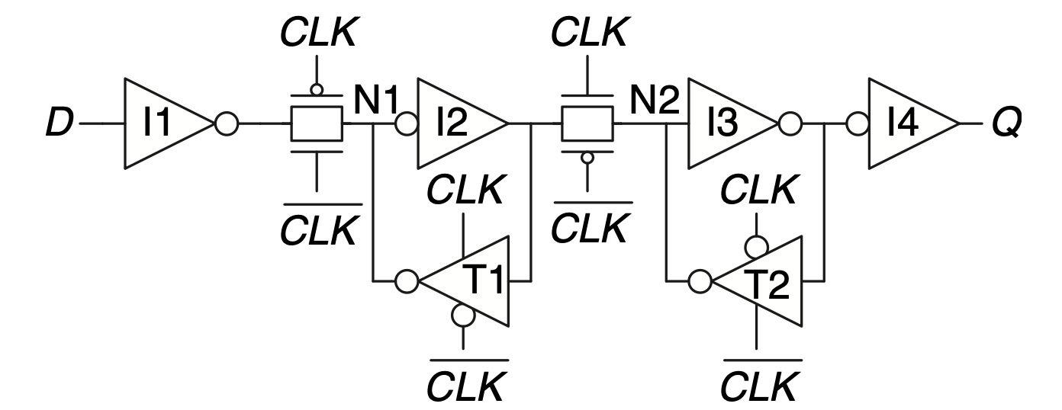
FF-D: implementação moderna
O FF-D quando implementado com Latches baseados em portas lógicas é caro, pois utiliza muitos transístores.
A implementação normalmente empregada em chips modernos é feita na configuração mestre-escravo, usando Latches-D baseados em portas de transmissão e buffers construídos com inversores. Nessa implementação, o FF-D usa 20 transístores.

Slide 22
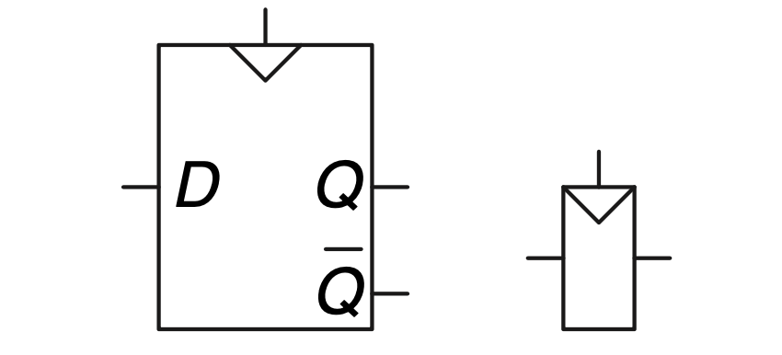
Resumo: O Flip-Flop D
Representação Simbólica
Tabela Verdade
Entrada |  | Saída
CLK | D | Q
0 | X | Q_{anterior}
1 | X | Q_{anterior}
↑ | 0 | 0
↑ | 1 | 1
Na implementação os Latches podem ser construídos com portas lógicas ou baseados em portas de transmissão

Slide 23
Flip-Flop JK e Flip-Flop T

Slide 24
O Flip-Flops JK
O flip-flop D é o mais econômico e eficiente em termos do número de portas lógicas empregadas. Entretanto, em alguns projetos, outros tipos de flip-flops podem ser empregados para facilitar a implementação, incluindo os FF-JK e FF-T.
O FF-JK possui duas entradas e pode realizar três operações: Set (Q = 1), Reset (Q = 0) e Complemento (Q = Q’). Abaixo a tabela verdade:
Entrada |  |  | Saída
CLK | J | K | Q
0 | X | X | Q_{anterior}
1 | X | X | Q_{anterior}
↑ | 0 | 0 | Q_{anterior}
↑ | 1 | 0 | 1
↑ | 0 | 1 | 0
↑ | 1 | 1 | Q’_{anterior}

Slide 25
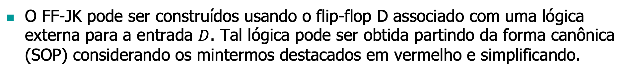
O Flip-Flops JK (Cont.)
O FF-JK pode ser construídos usando o flip-flop D associado com uma lógica externa para a entrada $D$. Tal lógica pode ser obtida partindo da forma canônica (SOP) considerando os mintermos destacados em vermelho e simplificando.
CLK | J | K | Q | D
0 | X | X | Q | X
1 | X | X | Q | X
↑ | 0 | 0 | 0 | 0
↑ | 0 | 0 | 1 | 1
↑ | 0 | 1 | 0 | 0
↑ | 0 | 1 | 1 | 0
↑ | 1 | 0 | 0 | 1
↑ | 1 | 0 | 1 | 1
↑ | 1 | 1 | 0 | 1
↑ | 1 | 1 | 1 | 0

Slide 26
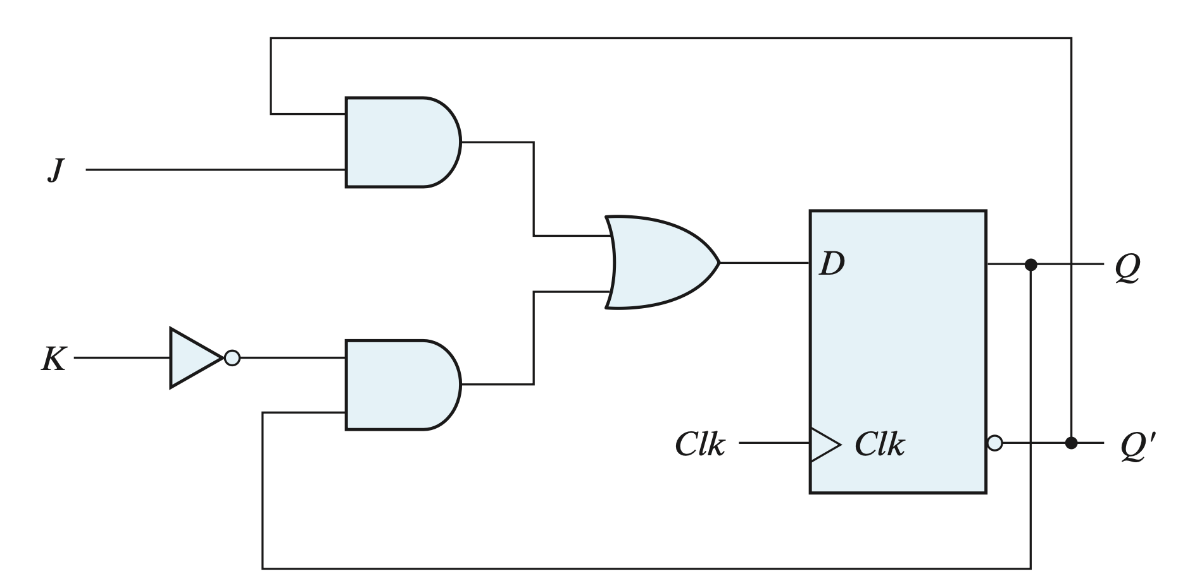
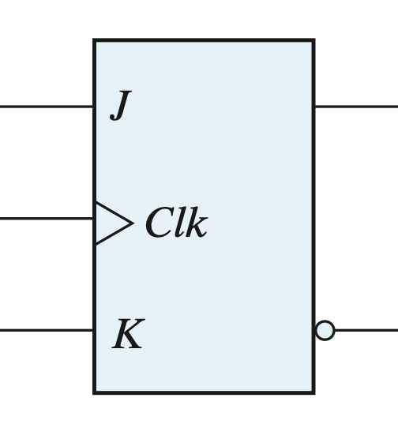
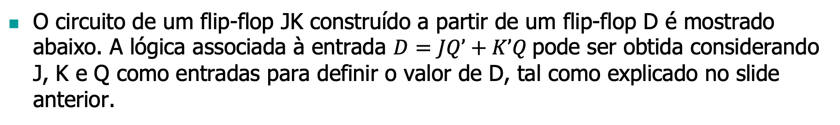
O Flip-Flops JK (Cont.)
O circuito de um flip-flop JK construído a partir de um flip-flop D é mostrado abaixo. A lógica associada à entrada $D=JQ’+K’Q$pode ser obtida considerando J, K e Q como entradas para definir o valor de D, tal como explicado no slide anterior.
Entrada |  |  | Saída
CLK | J | K | Q
0 | X | X | Q_{anterior}
1 | X | X | Q_{anterior}
↑ | 0 | 0 | Q_{anterior}
↑ | 1 | 0 | 1
↑ | 0 | 1 | 0
↑ | 1 | 1 | Q’_{anterior}
Símbolo Gráfico

Slide 27
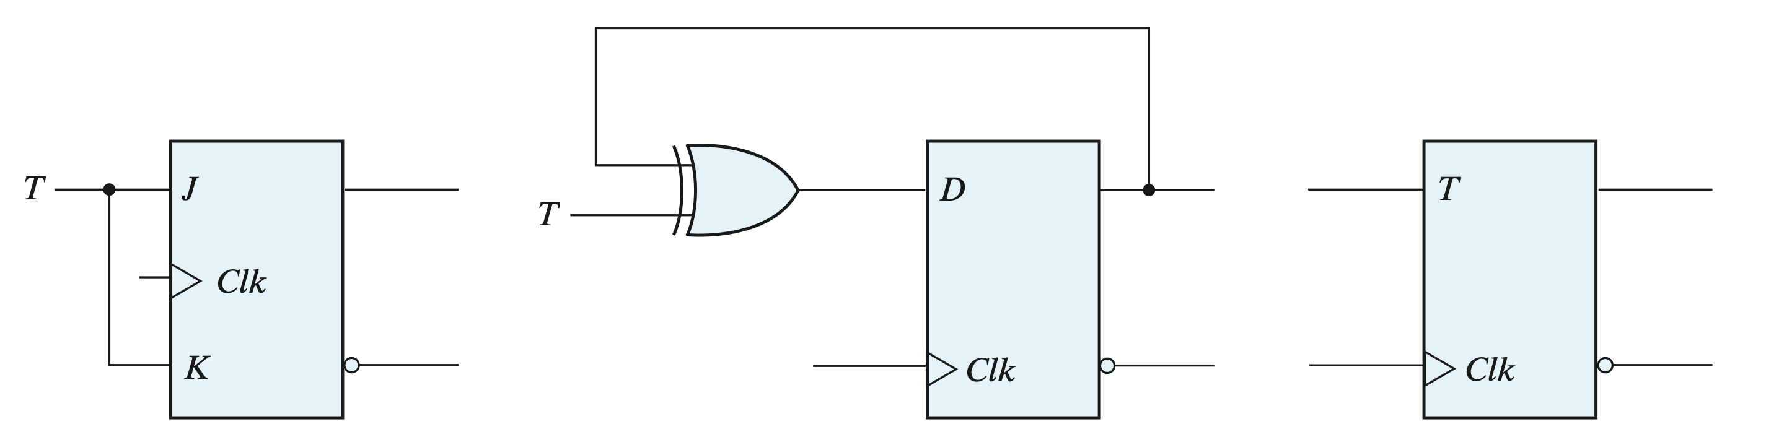
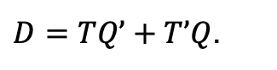
O Flip-Flops T
O flip-flop T (Toggle) é usado para alternar o valor armazenado em Q a cada transição do sinal de clock.
Similarmente, ele pode ser construído a partir de um FF-JK ou FF-D, tal como ilustrado nos esquemas abaixo.
Para obter as expressões, montamos a tabela verdade de forma análoga ao discutido para o FF-JK.
$D=TQ’+T’Q$.
Símbolo do FF-T

Slide 28
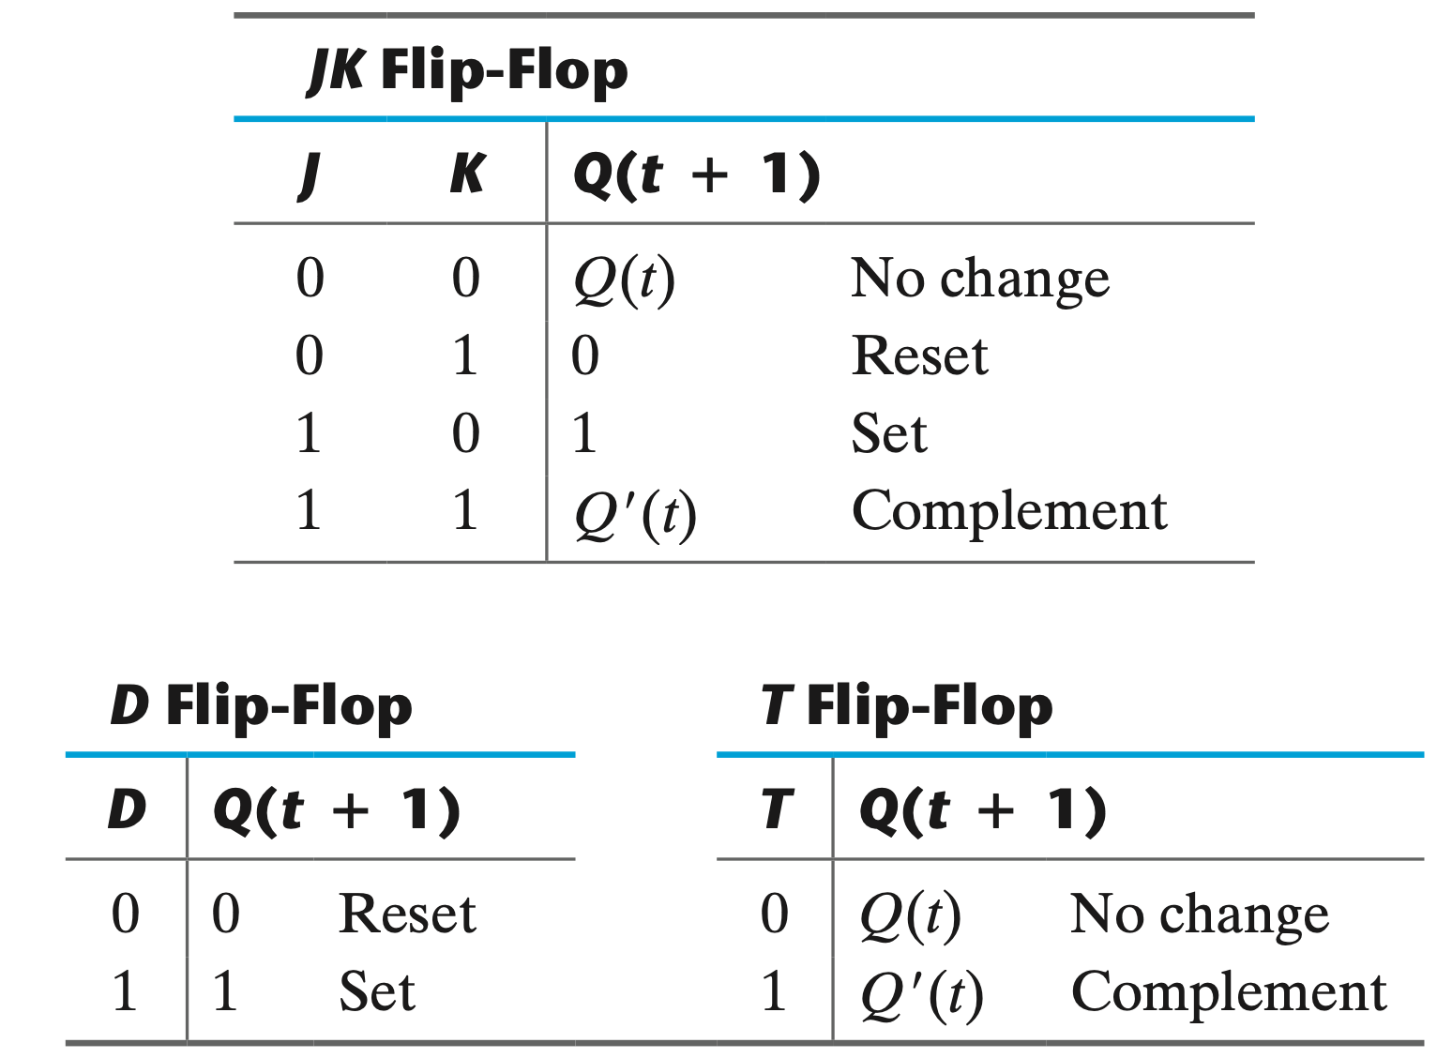
Resumo das Tabelas Características dos Flip-Flops
A tabela características define as propriedades lógicas de um flip-flop em forma tabular.
Cada linha deve ser interpretada considerando a ocorrência de uma transição sensível de clock.

Slide 29
Entradas Assíncronas de Flip-Flops (ou diretas)

Slide 30
Entradas Assíncronas
Um FF pode ter uma entrada EN (Enable) assíncrona para habilitação, usada para decidir se o Flip-Flop deve ser carregado na ocorrência do clock.
Se EN é acionado o FF funciona normalmente; caso contrário, ele mantém o estado.
Por exemplo, para um FF-D:
EN = 1: D é armazenado em Q na transição positiva do Clock;
EN = 0: O flip-flop retém o valor anterior.
Abaixo uma possível implementação usando um multiplexador para a lógica necessária.
Circuito interno
Representação simbólica

Slide 31
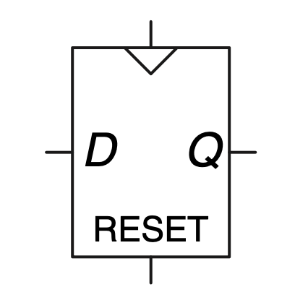
Entradas Assíncronas (Cont.)
Alguns flip-flops possuem entradas assíncronas (ou diretas) usadas para forçar o flip-flop a um estado particular, independentemente do clock.
A entrada que força o flip-flop para 1 é chamada de preset ou set direto.
A entrada que força o flip-flop para 0 é chamada de clear ou reset direto.
As entradas diretas são úteis para levar todos os flip-flops do sistema a um estado inicial conhecido antes da operação sincronizada ser inicializada. Por exemplo, quando a energia é ligada, o estado dos flip-flops é desconhecido.
Abaixo um esquemático que ilustra um FF-D que considera esse tipo de entrada.

Slide 32
Registradores

Slide 33
Registrador com Flip-Flops D
Um registrador de N bits é um conjunto de N flip-flops com uma entrada de clock comum, de modo que todos os flip-flops são carregados simultaneamente.
Esquemático
Saída de 4 bits
Entrada de 4 bits
(indica 4 FF internos)

Slide 34
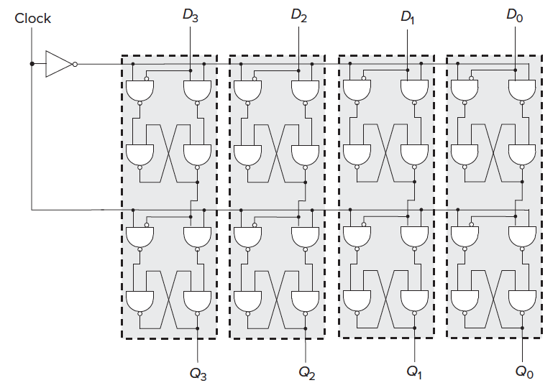
Registrador: Implementação com Flip-Flops D
Ao lado, uma possibilidade de implementação de registrador com FF-D na configuração mestre/escravo.
Durante a transição positiva do sinal de Clock os valores em D_{3:0} são armazenados: Q_{3:0}.

Slide 35
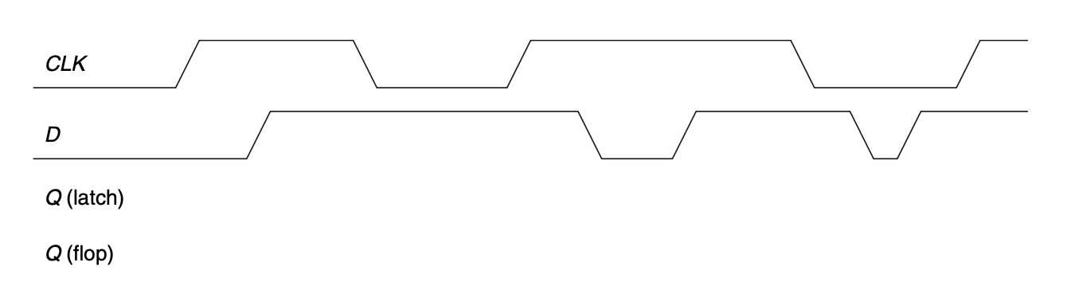
Exemplo: Latch-D versus FF-D
Considere as seguintes entradas D e clk e analise o estado Q para um Latch-D e um FF-D.

Slide 36
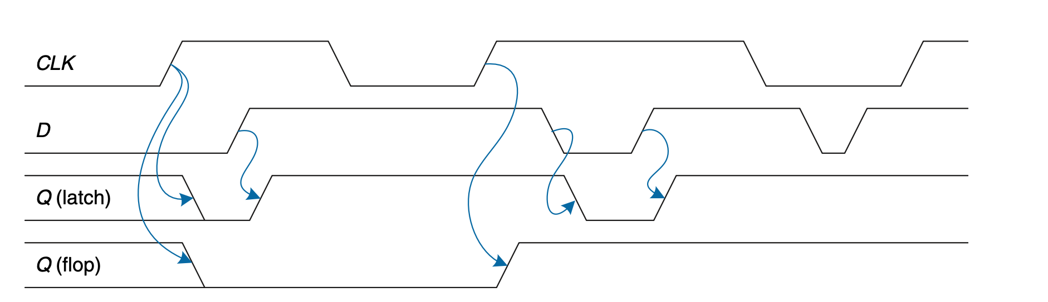
Exemplo: Latch-D versus FF-D
Considere as seguintes entradas D e clk e analise o estado Q para um Latch-D e um FF-D.

Slide 37
Agenda
Introdução aos circuitos sequenciais síncronos.
Elementos Básicos de Armazenamento.
Latch R-S, Latch D.
Flip-Flop D, Flip-Flop JK e Flip-Flop T.
Registradores.
Máquinas de Estado Finito (Finite State Machine - FSM):
Síncrono vs Assíncrono
Estado & Clock.
Como projetar FSMs.
Memórias.

Slide 38
Circuitos Sequenciais Síncronos
As Máquinas de Estado Finito, que veremos em breve, definem um tipo de Circuito Sequencial Síncrono. Um Circuito Sequencial tem um conjunto finito de estados discretos {S₀, S₁,…, S_{k−1}}.
Cada estado é definido por um conjunto de bits armazenados em registradores.
Em um momento específico o circuito deve estar sempre em um desses estados.
Um Circuito Sequencial Síncrono possui uma entrada de Clock cujas bordas ascendentes (ou descendentes) definem a sequência de momentos em que as mudanças (transições) de estados podem ocorrer.
Essa restrição sobre a mudança de estados não existe nos Circuitos Sequenciais Assíncronos.
Frequentemente usamos os termos estado atual (S) e próximo estado (S’) para distinguir o estado atual do sistema do estado no qual ele entrará na próxima transição do clock.

Slide 39
Circuitos Sequenciais Síncronos (Cont.)
Um circuito sequencial síncrono consiste em elementos interconectados tais que:
Cada elemento do circuito é um registrador ou um circuito combinacional.
Pelo menos um elemento do circuito é um registrador e todos os registradores recebem o mesmo sinal de clock.
Cada caminho cíclico contém pelo menos um registrador cuja sincronização evita condições de corrida.
Circuito Sequencial
Entradas
Circuito
Combinacional
Saídas
Elem. De
Armazenamento
(Estado)
CLK

Slide 40
Estado do Sistema: Uma Analogia
O estado de um sistema é um registro de todos os elementos relevantes em um dado momento do tempo, isto é, é uma síntese do que aconteceu anteriormente com o sistema. Por exemplo, considere o cadeado sequencial ilustrado a seguir:
Para funcionar como esperado, o cadeado precisa rastrear uma sequência de eventos passados associados ao código de desbloqueio.
Os estados consistem nas etapas de desbloqueio já cumpridas pelo usuário. O cadeado é aberto quando detecta que a sequência correta foi aplicada.

Slide 41
Estado do Sistema: Uma Analogia (Cont.)
Suponha que o código de desbloqueio do cadeado seja D13 (direita 13) -> E22 (esquerda 22) -> D3 (direita 3). Nesse caso, quais são os possíveis estados que o cadeado pode estar?
Resposta:
Fechado, com nenhuma operação relevante realizada.
Fechado, mas o usuário tendo completado D13.
Fechado, mas o usuário tendo completado D13->E22.
Aberto, tendo o usuário completado D13->E22->D3.
As transições entre os estados são ditadas pelo estado corrente e pelas entradas do usuário. Se algo diferente acontecer (e.g., E5), o cadeado volta para o estado inicial.
Obviamente que, em uma implementação computacional, são necessários valores binários para representar cada estado.

Slide 42
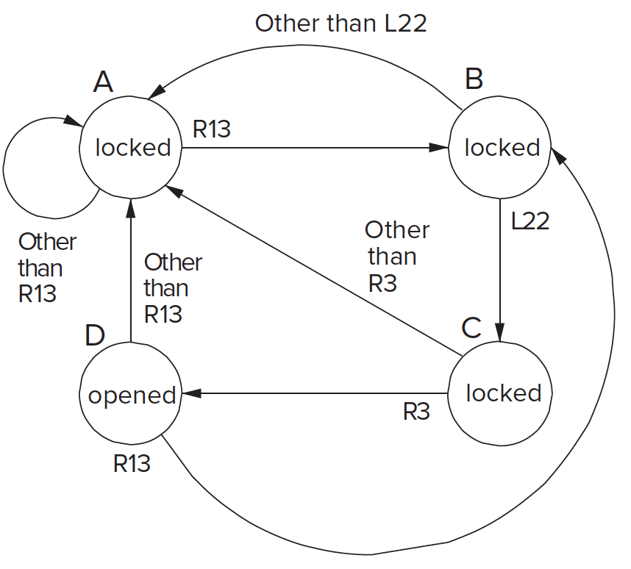
Diagrama de Estados para o Cadeado Sequencial
Um diagrama de estados é uma forma gráfica de representar as transições entre os estados. Os estados são indicados com círculos rotulados (A, B, C e D).
Outro que não E22
Neste caso, para cada estado, os valores de saída são indicados internamente:
locked = fechado.
opened = aberto.
Os arcos indicam transições entre estados, as quais ocorrem mediante eventos externos (nesse caso de entrada do usuário).
D13
Outro que não D13
Outro que não D3
E22
Outro que não D13
D3
D3
D13

Slide 43
Mudanças de Estado Síncrona vs Assíncrona
O cadeado do exemplo anterior é uma máquina sequencial assíncrona, pois não há um sinal de clock determinando quando cada transição de estado pode ocorrer, isto é, o momento preciso que o usuário pode dar entrada.
Em teoria, o projeto assíncrono é mais geral do que o projeto síncrono, porque as transições de estados não são limitadas a momentos específicos determinados por um sinal de clock.
No entanto, circuitos síncronos provaram ser mais fáceis de projetar e usar do que os circuitos assíncronos. Apesar de décadas de pesquisa em circuitos assíncronos, praticamente todos os circuitos digitais são essencialmente síncronos.

Slide 44
Exemplo: Diagrama de Estado de um Sistema Síncrono
Considere um Semáforo Suíço padrão com 4 estados:
Verde.
Amarelo.
Vermelho.
Vermelho e Amarelo.
O sequenciamento desses estados é sempre o seguinte:
A
B
C

Slide 45
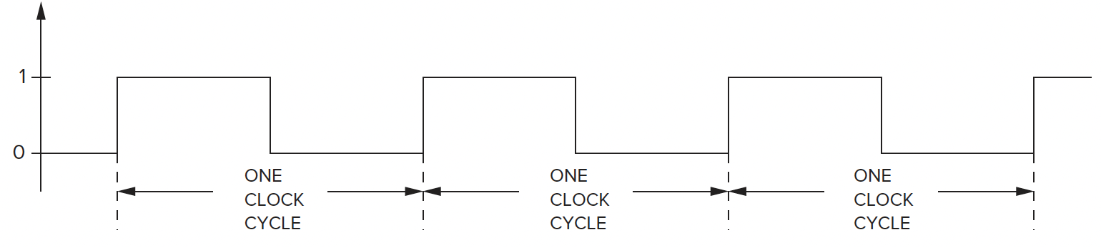
Mudança de Estado Sincronizada
A
B
C
D
Este é um sistema síncrono pois as mudanças de estado acontecem em momentos específicos, ou seja, o semáforo fica um tempo específico em cada estado. Portanto, precisamos de um clock para determinar quando ele deve mudar de estado. O período do clock determina o tempo de espera em cada estado.
1
CLK:
0
Um ciclo
Um ciclo
Um ciclo

Slide 46
Mudança de Estado Sincronizada (Cont.)
A
B
C
D
1
CLK:
0
As mudanças de estado acontecem na borda ascendente do sinal de Clock, isto é, no começo de cada ciclo de Clock ( ).
Durante o ciclo de Clock, o estado vigente se mantém e fica disponível.
Neste exemplo, assumimos que o semáforo fica o mesmo tempo em cada estado, mas tenha em mente que isso não é uma imposição.

Slide 47
Máquinas de Estados Finitos (Finite State Machines ou FSM)

Slide 48
O que são Máquinas de Estado Finito?
As Máquina de Estados Finitos (Finite State Machines - FSM) consistem em uma forma de se projetar Circuitos Sequenciais Síncronos.
Uma FSM descreve:
1. O conjunto de todos os estados possíveis que um sistema pode estar.
2. Como o sistema transita de um estado para outro.
3. Como as saídas são computadas em cada estado do sistema.
Uma FSM pode modelar: um semáforo, um elevador, a velocidade do ventilador, um microprocessador, entre muitos outros sistemas.

Slide 49
Máquinas de Estados Finitos: Composição
São caracterizadas por cinco elementos:
Um conjunto finito de estados.
Um conjunto finito de entradas.
Um conjunto finito de saídas.
Uma especificação explicita de todas as transições de estado.
Uma especificação explícita sobre como determinar os valores de saída.
A implementação de uma FSM demanda registradores para armazenar o estado atual, e dois blocos Combinacionais: um para determinar o próximo estado e outro para calcular as saídas.
Numa FSM, as transições entre estados se dão em momentos específicos determinados pelas transições do sinal de Clock.

Slide 50
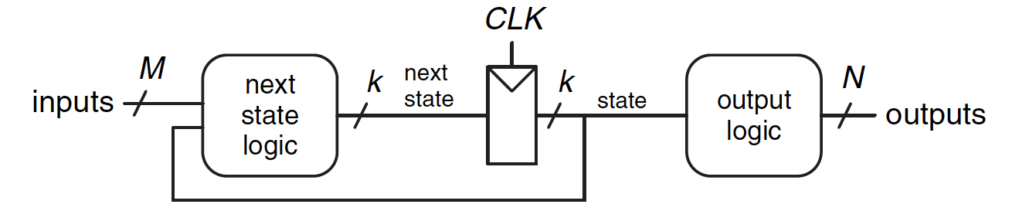
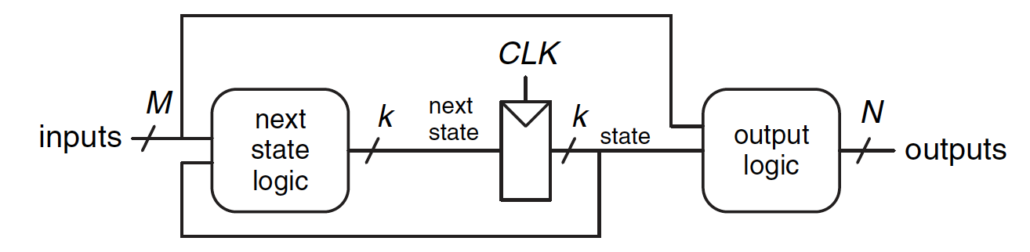
Classes Gerais de Máquinas de Estados Finitos
FSM de Moore: saídas dependem somente do estado atual.
FSM de Mealy: saídas dependem do estado e entradas atuais.
Lógica p/ próximo Estado
próximo
estado
Lógica p/ Saída
entradas
estado
saídas
Lógica p/ próximo Estado
próximo
estado
Lógica p/ Saída
entradas
estado
saídas

Slide 51
Classes Gerais de Máquinas de Estados Finitos
As FSM de Moore e as FSM de Mealy consistem em três partes principais:
Lógica para determinar o próximo estado.
Registrador de estado.
Lógica para determinar as saídas.
Lógica p/ próximo Estado
próximo
estado
Lógica p/ Saída
entradas
estado
saídas
Lógica p/ próximo Estado
próximo
estado
Lógica p/ Saída
entradas
estado
saídas

Slide 52
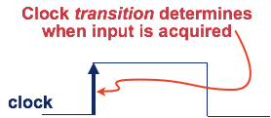
Implementação do Registrador de Estado
O registrador de estados armazena os bits que definem o estado da FSM. A mudança de estado (escrita) ocorre no começo de cada ciclo de Clock (neste exemplo na transição positiva).
Os bits armazenados ficam disponíveis durante o ciclo de clock anterior a transição.
Transição de clock determina quando a entrada é armazenada
CLK:
1
0
Entrada do
Registrador de estados:
Saída do
Registrador de estados:
Comportamento desejado
Notes:
Introduce clock much earlier maybe.
input data is sampled once.

Slide 53
Implementação do Registrador de Estado (Cont.)
Um registrador baseado em flip-flops D atende o que é demandado pelo registrador de estados, pois os flip-flops são ativados simultaneamente na ocorrência de transições positivas do sinal de clock.
Esquemático
Esta linha representa 4 fios
Este registrador armazena 4 bits

Slide 54
Exemplo de FSM: Controle de Tráfego
Considere o seguinte cruzamento controlado por semáforo: tráfego entre a avenida Academic Ave. e Bravado Blvd.
Há sensores de tráfego, T_{A} e T_{B} (TRUE quando há tráfego), que são entradas para FSM.
Os semáforos são especificados pelas luzes L_{A} e L_{B} (Vermelho, Amarelo, Verde) e correspondem às saídas.
Dinâmica de operação:
A transição de cores é verde->amarelo->vermelho.
Quando o semáforo está verde para uma rua deve estar vermelho para outra.
Pode mudar de cor a cada 5 segundos; exceto quando está verde para uma rua e nela há tráfego, neste caso deve continuar verde.

Slide 55
Exemplo de FSM: Controle de Tráfego (Cont.)
Abstração do sistema a ser implementado:
Entradas: CLK, Reset, T_{A} , T_{B}
Saídas: L_{A} , L_{B}
2
Controlador
De
Tráfego
2

Slide 56
Exemplo de FSM: Diagrama de Transições
Diagrama de Estados (FSM de Moore):
Estados: indicados com círculos com valores de saídas descritas internamente.
Green = Verde
Red = Vermelho
Yellow = Amarelo

Slide 57
Exemplo de FSM: Diagrama de Transição
FSM de Moore:
Estados: indicados com círculos com valores de saídas descritas internamente.
Transições: Arcos rotulados com o evento que a dispara a transição.
Green = Verde
Red = Vermelho
Yellow = Amarelo
Note que o clock não é mostrado no diagrama, pois ele está sempre presente em um circuito sequencial síncrono.
Além disso, o clock controla quando as transições devem ocorrer, enquanto o diagrama indica quais transições ocorrem.

Slide 58
Exemplo de FSM: Diagrama de Transição
FSM de Moore:
Estados: indicados com círculos com valores de saídas descritas internamente.
Transições: Arcos rotulados com o evento que a dispara a transição.
Green = Verde
Red = Vermelho
Yellow = Amarelo

Slide 59
Exemplo de FSM: Diagrama de Transição
FSM de Moore:
Estados: indicados com círculos com valores de saídas descritas internamente.
Transições: Arcos rotulados com o evento que a dispara a transição.
Green = Verde
Red = Vermelho
Yellow = Amarelo

Slide 60
Exemplo de FSM: Diagrama de Transição
FSM de Moore:
Estados: indicados com círculos com valores de saídas descritas internamente.
Transições: Arcos rotulados com o evento que a dispara a transição.
Green = Verde
Red = Vermelho
Yellow = Amarelo

Slide 61
Exemplo de FSM: Tabela de Transição de Estados
Estado vigente | Entradas |  | Próximo estado
S | T_{A} | T_{B} | S'
S0 | 0 | X | S1
S0 | 1 | X | S0
S1 | X | X | S2
S2 | X | 0 | S3
S2 | X | 1 | S2
S3 | X | X | S0
O próximo passo é criar uma codificação para os estados!

Slide 62
Exemplo de FSM: Tabela de Transição de Estados
Estado Vig. |  | Entradas |  | Prox. Estado
S₁ | S₀ | T_{A} | T_{B} | S’₁ | S’₀
0 | 0 | 0 | X | 0 | 1
0 | 0 | 1 | X | 0 | 0
0 | 1 | X | X | 1 | 0
1 | 0 | X | 0 | 1 | 1
1 | 0 | X | 1 | 1 | 0
1 | 1 | X | X | 0 | 0
Estado | Codificação
S0 | 00
S1 | 01
S2 | 10
S3 | 11
Com a tabela montada, podemos obter o próximo estado em função do estado atual e entradas!

Slide 63
Exemplo de FSM: Tabela de Transição de Estados
Estado Vig. |  | Entradas |  | Prox. Estado
S₁ | S₀ | T_{A} | T_{B} | S’₁ | S’₀
0 | 0 | 0 | X | 0 | 1
0 | 0 | 1 | X | 0 | 0
0 | 1 | X | X | 1 | 0
1 | 0 | X | 0 | 1 | 1
1 | 0 | X | 1 | 1 | 0
1 | 1 | X | X | 0 | 0
Estado | Codificação
S0 | 00
S1 | 01
S2 | 10
S3 | 11
S’₁ = ?

Slide 64
Exemplo de FSM: Tabela de Transição de Estados
Estado Vig. |  | Entradas |  | Prox. Estado
S₁ | S₀ | T_{A} | T_{B} | S’₁ | S’₀
0 | 0 | 0 | X | 0 | 1
0 | 0 | 1 | X | 0 | 0
0 | 1 | X | X | 1 | 0
1 | 0 | X | 0 | 1 | 1
1 | 0 | X | 1 | 1 | 0
1 | 1 | X | X | 0 | 0
Estado | Codificação
S0 | 00
S1 | 01
S2 | 10
S3 | 11
S’₁ = (S₁ ∙ S₀) + (S₁ ∙ S₀ ∙ T_{B}) + (S₁ ∙ S₀ ∙ T_{B})

Slide 65
Exemplo de FSM: Tabela de Transição de Estados
Estado Vig. |  | Entradas |  | Prox. Estado
S₁ | S₀ | T_{A} | T_{B} | S’₁ | S’₀
0 | 0 | 0 | X | 0 | 1
0 | 0 | 1 | X | 0 | 0
0 | 1 | X | X | 1 | 0
1 | 0 | X | 0 | 1 | 1
1 | 0 | X | 1 | 1 | 0
1 | 1 | X | X | 0 | 0
Estado | Codificação
S0 | 00
S1 | 01
S2 | 10
S3 | 11
S’₁ = (S₁ ∙ S₀) + (S₁ ∙ S₀ ∙ T_{B}) + (S₁ ∙ S₀ ∙ T_{B})
S’₀ = ?

Slide 66
Exemplo de FSM: Tabela de Transição de Estados
Estado Vig. |  | Entradas |  | Prox. Estado
S₁ | S₀ | T_{A} | T_{B} | S’₁ | S’₀
0 | 0 | 0 | X | 0 | 1
0 | 0 | 1 | X | 0 | 0
0 | 1 | X | X | 1 | 0
1 | 0 | X | 0 | 1 | 1
1 | 0 | X | 1 | 1 | 0
1 | 1 | X | X | 0 | 0
Estado | Codificação
S0 | 00
S1 | 01
S2 | 10
S3 | 11
S’₁ = (S₁ ∙ S₀) + (S₁ ∙ S₀ ∙ T_{B}) + (S₁ ∙ S₀ ∙ T_{B})
S’₀ = (S₁ ∙ S₀ ∙ T_{A}) + (S₁ ∙ S₀ ∙ T_{B})

Slide 67
Exemplo de FSM: Tabela de Transição de Estados
Estado Vig. |  | Entradas |  | Prox. Estado
S₁ | S₀ | T_{A} | T_{B} | S’₁ | S’₀
0 | 0 | 0 | X | 0 | 1
0 | 0 | 1 | X | 0 | 0
0 | 1 | X | X | 1 | 0
1 | 0 | X | 0 | 1 | 1
1 | 0 | X | 1 | 1 | 0
1 | 1 | X | X | 0 | 0
Estado | Codificação
S0 | 00
S1 | 01
S2 | 10
S3 | 11
S’₁ = S₁ xor S₀ (Simplificado)
S’₀ = (S₁ ∙ S₀ ∙ T_{A}) + (S₁ ∙ S₀ ∙ T_{B})

Slide 68
Exemplo de FSM: Tabela de Saída
Estado Vig. |  | Saídas
S₁ | S₀ | L_{A} | L_{B}
0 | 0 | green | red
0 | 1 | yellow | red
1 | 0 | red | green
1 | 1 | red | yellow
A tabela de saída indica como cada saída deve responder a cada estado. Ela é extraída diretamente do diagrama de transições.
Para finalizar, precisamos criar uma codificação para as saídas!

Slide 69
Exemplo de FSM: Tabela de Saída
Estado Vig. |  | Saídas
S₁ | S₀ | L_{A} | L_{B}
0 | 0 | green | red
0 | 1 | yellow | red
1 | 0 | red | green
1 | 1 | red | yellow
Saída | Código
green | 00
yellow | 01
red | 10

Slide 70
Exemplo de FSM: Tabela de Saída
Estado Vig. |  | Saídas
S₁ | S₀ | L_{A1} | L_{A0} | L_{B1} | L_{B0}
0 | 0 | 0 | 0 | 1 | 0
0 | 1 | 0 | 1 | 1 | 0
1 | 0 | 1 | 0 | 0 | 0
1 | 1 | 1 | 0 | 0 | 1
Saída | Código
green | 00
yellow | 01
red | 10
L_{A1} = S₁

Slide 71
Exemplo de FSM: Tabela de Saída
Estado Vig. |  | Saídas
S₁ | S₀ | L_{A1} | L_{A0} | L_{B1} | L_{B0}
0 | 0 | 0 | 0 | 1 | 0
0 | 1 | 0 | 1 | 1 | 0
1 | 0 | 1 | 0 | 0 | 0
1 | 1 | 1 | 0 | 0 | 1
Saída | Código
green | 00
yellow | 01
red | 10
L_{A1} = S₁
L_{A0} = S₁ ∙ S₀

Slide 72
Exemplo de FSM: Tabela de Saída
Estado Vig. |  | Saídas
S₁ | S₀ | L_{A1} | L_{A0} | L_{B1} | L_{B0}
0 | 0 | 0 | 0 | 1 | 0
0 | 1 | 0 | 1 | 1 | 0
1 | 0 | 1 | 0 | 0 | 0
1 | 1 | 1 | 0 | 0 | 1
Saída | Código
green | 00
yellow | 01
red | 10
L_{A1} = S₁
L_{A0} = S₁ ∙ S₀
L_{B1} = S₁

Slide 73
Exemplo de FSM: Tabela de Saída
Estado Vig. |  | Saídas
S₁ | S₀ | L_{A1} | L_{A0} | L_{B1} | L_{B0}
0 | 0 | 0 | 0 | 1 | 0
0 | 1 | 0 | 1 | 1 | 0
1 | 0 | 1 | 0 | 0 | 0
1 | 1 | 1 | 0 | 0 | 1
Saída | Código
green | 00
yellow | 01
red | 10
L_{A1} = S₁
L_{A0} = S₁ ∙ S₀
L_{B1} = S₁
L_{B0} = S₁ ∙ S₀

Slide 74
Exemplo de FSM: Esquemático da Implementação
Lógica p/ próximo Estado
próximo
estado
Lógica p/ Saída
entradas
estado
saídas
L_{A1} = S₁
L_{A0} = S₁ ∙ S₀
L_{B1} = S₁
L_{B0} = S₁ ∙ S₀
S’₁ = S₁ XOR S₀ (Simplificado)
S’₀ = (S₁ ∙ S₀ ∙ T_{A}) + (S₁ ∙ S₀ ∙ T_{B})

Slide 75
Exemplo de FSM: Impl. da Lógica do Próximo Estado
S’₁ = S₁ xor S₀
S’₀ = (S₁ ∙ S₀ ∙ T_{A}) + (S₁ ∙ S₀ ∙ T_{B})

Slide 76
FSM: Implementação da Lógica de Saída
L_{A1} = S₁
L_{A0} = S₁ ∙ S₀
L_{B1} = S₁
L_{B0} = S₁ ∙ S₀

Slide 77
FSM: Temporização
T_{A}
Reset
__
S0
L_{A}: green
L_{B}: red
T_{A}
S1
L_{A}: yellow
L_{B}: red
Green = verde.
Red = vermelho.
Yellow = amarelo.
S3
L_{A}: red
L_{B}: yellow
S2
L_{A}: red
L_{B}: green
__
T_{B}
T_{B}

Slide 78
FSM: Diagrama de Tempo
T_{A}
Reset
__
S0
L_{A}: green
L_{B}: red
T_{A}
S1
L_{A}: yellow
L_{B}: red
Green = verde.
Red = vermelho.
Yellow = amarelo.
S3
L_{A}: red
L_{B}: yellow
S2
L_{A}: red
L_{B}: green
__
T_{B}
T_{B}

Slide 79
FSM: Diagrama de Tempo
T_{A}
Reset
__
S0
L_{A}: green
L_{B}: red
T_{A}
S1
L_{A}: yellow
L_{B}: red
Green = verde.
Red = vermelho.
Yellow = amarelo.
S3
L_{A}: red
L_{B}: yellow
S2
L_{A}: red
L_{B}: green
__
T_{B}
T_{B}

Slide 80
FSM: Diagrama de Tempo
T_{A}
Reset
__
S0
L_{A}: green
L_{B}: red
T_{A}
S1
L_{A}: yellow
L_{B}: red
Green = verde.
Red = vermelho.
Yellow = amarelo.
S3
L_{A}: red
L_{B}: yellow
S2
L_{A}: red
L_{B}: green
__
T_{B}
T_{B}

Slide 81
FSM: Diagrama de Tempo
T_{A}
Reset
__
S0
L_{A}: green
L_{B}: red
T_{A}
S1
L_{A}: yellow
L_{B}: red
Green = verde.
Red = vermelho.
Yellow = amarelo.
S3
L_{A}: red
L_{B}: yellow
S2
L_{A}: red
L_{B}: green
__
T_{B}
T_{B}

Slide 82
FSM: Diagrama de Tempo
T_{A}
Reset
__
S0
L_{A}: green
L_{B}: red
T_{A}
S1
L_{A}: yellow
L_{B}: red
Green = verde.
Red = vermelho.
Yellow = amarelo.
S3
L_{A}: red
L_{B}: yellow
S2
L_{A}: red
L_{B}: green
__
T_{B}
T_{B}

Slide 83
FSM: Diagrama de Tempo
T_{A}
Reset
__
S0
L_{A}: green
L_{B}: red
T_{A}
S1
L_{A}: yellow
L_{B}: red
Green = verde.
Red = vermelho.
Yellow = amarelo.
S3
L_{A}: red
L_{B}: yellow
S2
L_{A}: red
L_{B}: green
__
T_{B}
T_{B}

Slide 84
FSM: Diagrama de Tempo
T_{A}
Reset
__
S0
L_{A}: green
L_{B}: red
T_{A}
S1
L_{A}: yellow
L_{B}: red
Green = verde.
Red = vermelho.
Yellow = amarelo.
S3
L_{A}: red
L_{B}: yellow
S2
L_{A}: red
L_{B}: green
__
T_{B}
T_{B}
veja H&H seção 3.4

Slide 85
Máquinas de Estado Finito (Codificação de Estados)

Slide 86
FSM: Codificação de Estados
Três codificações diferentes com vantagens e desvantagens:
Codificação binária (Fully Encoded)
Codificação 1-Hot (1-Hot Encoded)
Saída Codificada (Output Encoded)
Um exemplo: semáforo Suiço com 4 estados.
Os estados proporcionam saídas com luz Verde, Amarela, Vermelha, Amarela+Vermelha:

Slide 87
FSM: Codificação de Estados (II)
Codificação binária (Full Encoding):
Usa o menor número possível de bits (log₂(num_estados)) para representar os estados.
Exemplo: 00->verde; 01->amarelo; 10->vermelho; 11->vermelho+amarelo;
Minimiza o número de flip-flops, mas não necessariamente a lógica de saída ou a lógica do próximo estado.
Codificação One-Hot:
Usa bit para cada estado diferente. Ou seja, usa num_estados bits para representar os estados, sendo que 1 bit fica verdadeiro (“hot”) para um dado estado.
Exemplo: 0001->verde, 0010->amarelo, 0100->vermelho, 1000->vermelho+amarelo.
Maximiza número de flip-flops, mas minimiza a lógica do próximo estado.

Slide 88
FSM: Codificação de Estados (III)
Codificação do estado baseado na Saída (Output Encoding):
Saídas são acessadas diretamente na codificação do estado.
Por exemplo, uma vez que temos 3 saídas (cores de luz), codifique o estado com 3 bits, de modo que cada bit represente uma cor.
Bit₀ codifica saída de luz verde,
Bit₁ codifica saída de luz amarela
Bit₂ codifica saída de luz vermelha
Exemplo de estados: 001 (saída com luz verde), 010 (saída com luz amarela), 100 (saída com luz vermelha), 110 (saída com luz vermelha+amarela).
Minimiza a lógica de saída
Funciona somente para Máquinas de Moore (saída é função do estado)

Slide 89
FSM: Codificação de Estados (III)
Codificação do estado baseado na Saída (Output Encoding):
Saídas são acessadas diretamente na codificação do estado.
Por exemplo, uma vez que temos 3 saídas (cores de luz), codifique o estado com 3 bits, de modo que cada bit represente uma cor.
Bit₀ codifica saída de luz verde,
Bit₁ codifica saída de luz amarela
Bit₂ codifica saída de luz vermelha
Exemplo de estados: 001 (saída com luz verde), 010 (saída com luz amarela), 100 (saída com luz vermelha), 110 (saída com luz vermelha+amarela).
Minimiza a lógica de saída
Funciona somente para Máquinas de Moore (saída é função do estado)
O projetista deve cuidadosamente escolher
um esquema de codificação para otimizar o projeto

Slide 90
Máquinas de Moore vs. Máquinas de Mealy

Slide 91
Recordando: FSM de Moore vs. Mealy
Tanto a FSM de Moore quanto a FSM de Mealy determinam o próximo estado com base no estado atual e entradas. Elas diferem na lógica de saída:
FSM de Moore: saídas dependem somente do estado atual.
FSM de Mealy: saídas dependem do estado atual e entradas.
Lógica p/ próximo Estado
próximo
estado
Lógica p/ Saída
entradas
estado
saídas
Lógica p/ próximo Estado
próximo
estado
Lógica p/ Saída
entradas
estado
saídas

Slide 92
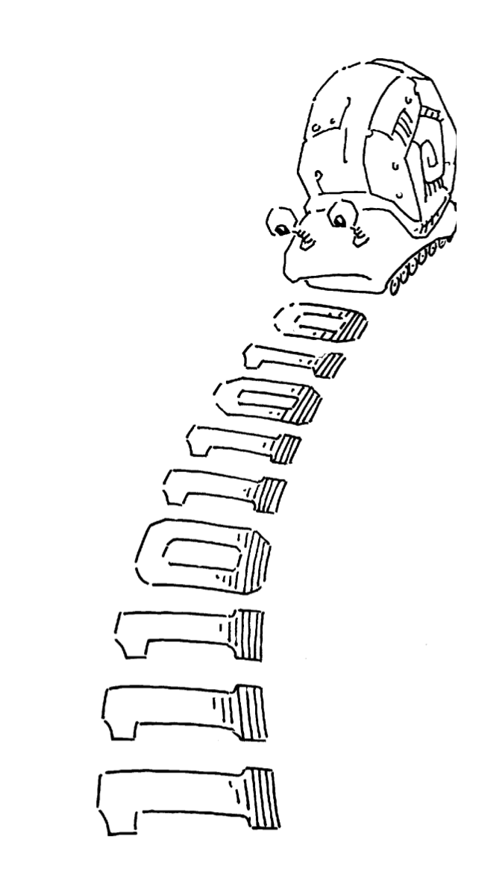
Exemplo: FSM de Moore vs. Mealy
Alyssa P. Hacker tem um caracol robô que rasteja por uma fita de papel onde estão escritos 0s e 1s.
O caracol sorri sempre que os últimos dois dígitos sobre os quais ele rastejou são 01.
O cérebro do caracol pode ser projetado usando uma FSM de Moore ou Mealy.

Slide 93
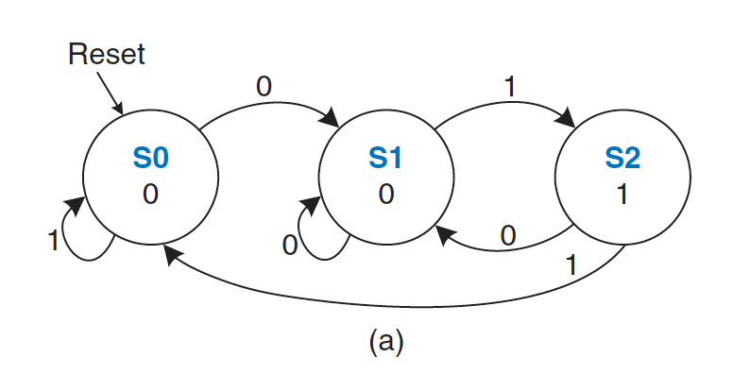
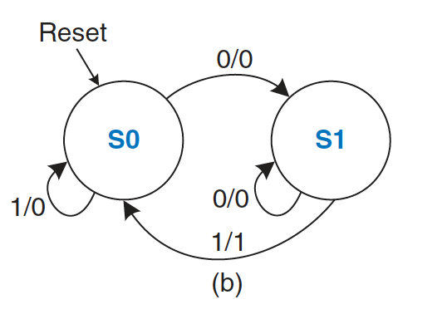
FSM de Moore vs Mealy: Diagrama de Trans. de Estados
Moore: A saída é indicada no interior do estado, pois só depende dele.
Mealy: A saída é indicada na transição, Input/Output, pois leva em conta o estado vigente e a entrada.

Slide 94
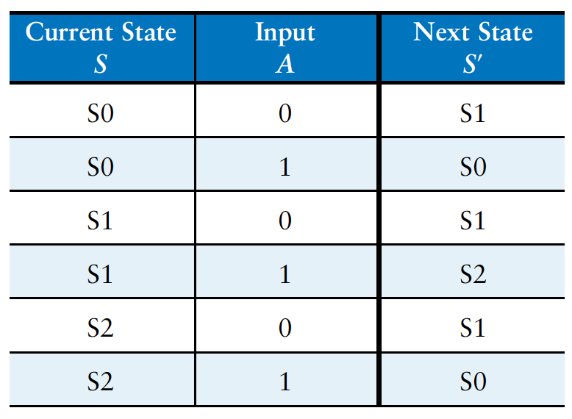
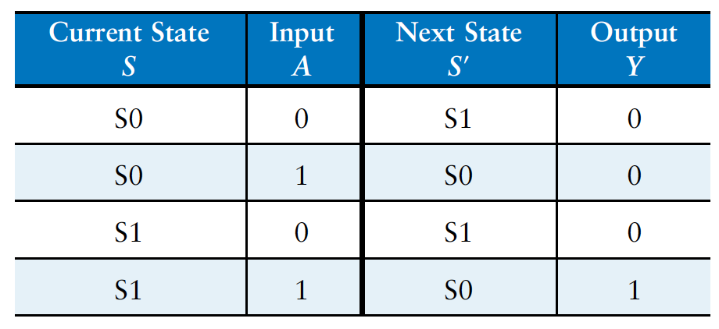
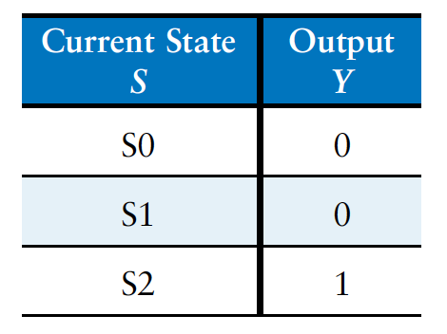
FSM de Moore vs Mealy: Tabela de Trans. de Estados
Moore: tabela de transição de estados e Tabela de saída
Mealy: tabela de transição de estados e saída

Slide 95
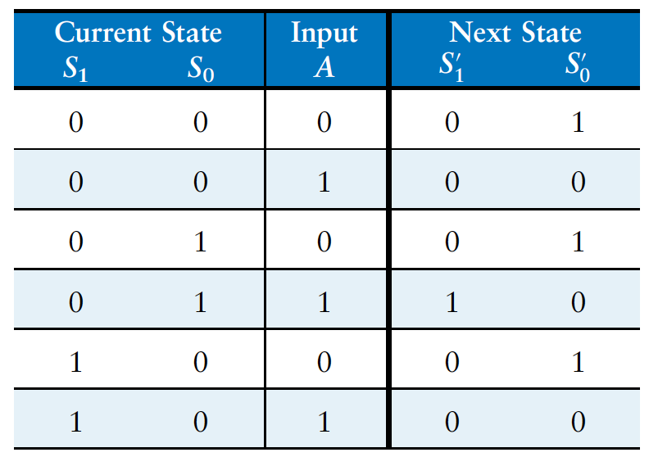
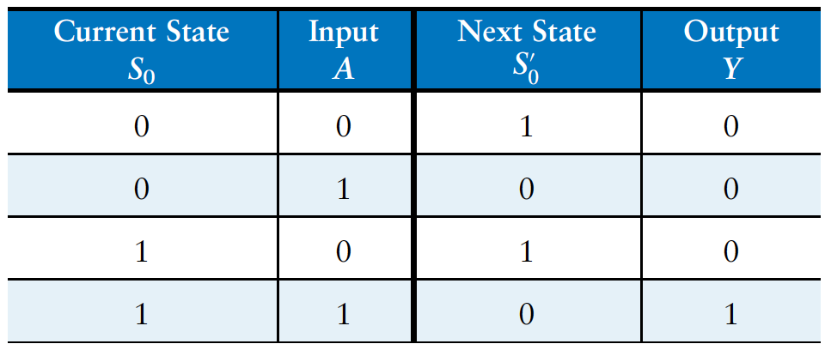
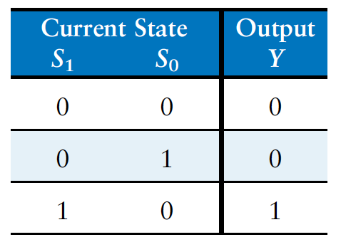
FSM de Moore vs Mealy: Tabela de Trans. de Estados
Moore: tabela de transição de estados e saída
Mealy: tabela de transição de estados e saída

Slide 96
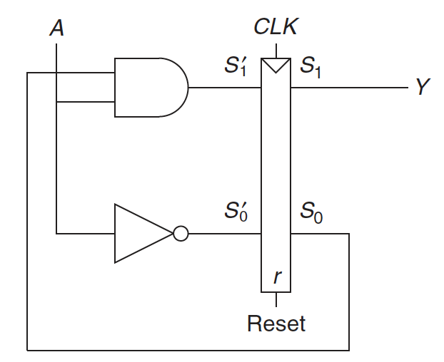
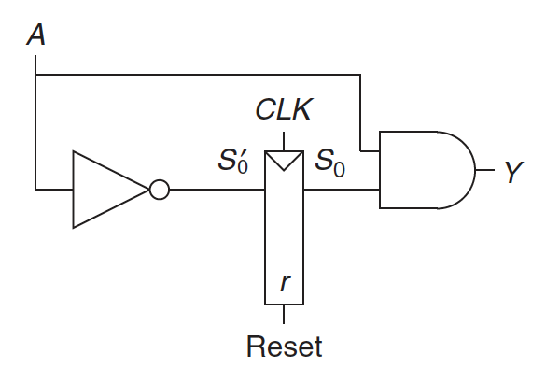
FSM de Moore vs Mealy: Implementação
Moore:
Mealy:

Slide 97
Exercício: FSM de Moore vs. Mealy
Repita o exercício anterior, mas agora considerando que o caracol sorri sempre que os últimos quatro dígitos sobre os quais ele rastejou são 1101.
Para conferência com o seu projeto, o slide a seguir apresenta uma solução para os digramas de transição.

Slide 98
FSM de Moore vs Mealy: Diagrama de Trans. de Estados
A saída é indicada no interior do estado.
A saída é indicada na transição, pois leva em conta o estado vigente e a entrada.

Slide 99
FSM: Procedimento de Projeto
Determine todos os estados possíveis de sua máquina.
Desenvolva um digrama de transição de estados. Geralmente isso é feito a partir de uma descrição textual.
Determine as entradas e saídas para cada estado.
Descubra como transitar de um estado para outro.
Abordagem:
Comece definindo o estado inicial (estado de reset) e o que acontece a partir dele.
A partir do estado inicial, adicione transições e novos estados, se necessário.
Escolher bons nomes para os estados é muito importante.
Construir uma FSM é parecido com o ato de programar:
uma FSM tem um “fluxo de controle” principal.
A construção if-then-else é controlada por uma ou mais entradas.
As saídas são controladas pelo estado e/ou entradas.

Slide 100
Memória

Slide 101
Conceitos Preliminares
Um circuito de Memória é composto por localizações que podem ser lidas ou gravadas. Segue um exemplo de uma matriz de memória com 4 localizações de 8 bits:
Cada localização de memória é indexada com um endereço único. Quatro locais requerem 2 bits de endereço (log[#localizações]).
Endereçabilidade consiste no número de bits armazenado em cada localização: 1 byte neste exemplo.
O conjunto de todas as localizações endereçáveis da memória é chamado de espaço de endereçamento.
Addr(00):
0100 1001
Addr(01):
0100 1011
Addr(10):
0010 0010
Addr(11):
1100 1001

Slide 102
Como uma Matriz de Memória é Projetada?
Uma matriz de memória com endereçabilidade de 3-bits & espaço de endereçamento de tamanho 2 (endereços de 1 bit) armazena um total de 6 bits.
Matriz de Memória de 6 bits
Bit₂
Bit₁
Bit₀
Cada bit é armazenado em uma célula de memória e pode ser implementado de várias formas, por exemplo com um Latch D
Addr(0)
Bit₂
Bit₁
Bit₀
Addr(1)
Latch D (1 Bit)
D
Q
WE
Notes:
Memory array

Slide 103
Projetando a Memória: Operação de Leitura
Como selecionar um endereço para leitura?
Como há 2 endereços, precisamos de log(2)=1 bit de endereçamento.
Notes:
How do we read from memory?

Slide 104
Projetando a Memória: Operação de Leitura (Cont.)
Como selecionar um endereço para leitura?
Como há 2 endereços, precisamos de log(2)=1 bit de endereçamento.
Addr[0]
Wordline
D[2]
D[1]
D[0]

Slide 105
Projetando a Memória: Operação de Leitura (Cont.)
Como selecionar um endereço para leitura?
Como há 2 endereços, precisamos de log(2)=1 bit de endereçamento.
Addr[0]
Wordline
Decodificação do
Endereço
D[2]
D[1]
D[0]

Slide 106
Projetando a Memória: Operação de Leitura (Cont.)
Como selecionar um endereço para leitura?
Como há 2 endereços, precisamos de log(2)=1 bit de endereçamento.
Addr[0]
Wordline
Decodificação do
Endereço
D[2]
D[1]
D[0]
Multiplexador
(decodificador faz o papel do seletor)

Slide 107
Lembre-se: Multiplexador (MUX)
Seleciona uma dentre N entradas e a conecta à saída.
Baseado no valor de log₂N bits de controle chamados de seletor.
Exemplo: MUX 2-para-1.

Slide 108
Projetando a Memória: Operação de Escrita
Como selecionar um endereço para gravação?
Como há 2 endereços, precisamos de log(2)=1 bit de endereçamento.
Notes:
How can we write to memory?

Slide 109
Memória: Operação de escrita (gravação) (Cont.)
Como selecionar um endereço para gravação?
Entrada indicada como D_{i}.
Addr[0]
D_{i}[2]
D_{i}[1]
D_{i}[0]
WE

Slide 110
Juntando as peças...
Projeto de uma matriz de memória 2x3.
Addr[0]
D_{i}[2]
D_{i}[1]
D_{i}[0]
WE
D[2]
D[1]
D[0]
Notes:
Putting it all together...

Slide 111
Uma Matriz de Memória 4x3 (4 localizações de 3 bits)
Addr[1:0]
D_{i}[2]
D_{i}[1]
D_{i}[0]
WE
D[2]
D[1]
D[0]
Notes:
A bigger memory array

Slide 112
Uma Matriz de Memória 4x3 (4 localizações de 3 bits)
Addr[1:0]
D_{i}[2]
D_{i}[1]
D_{i}[0]
WE
Decodificador De
Endereço
Multiplexador
D[2]
D[1]
D[0]

Slide 113
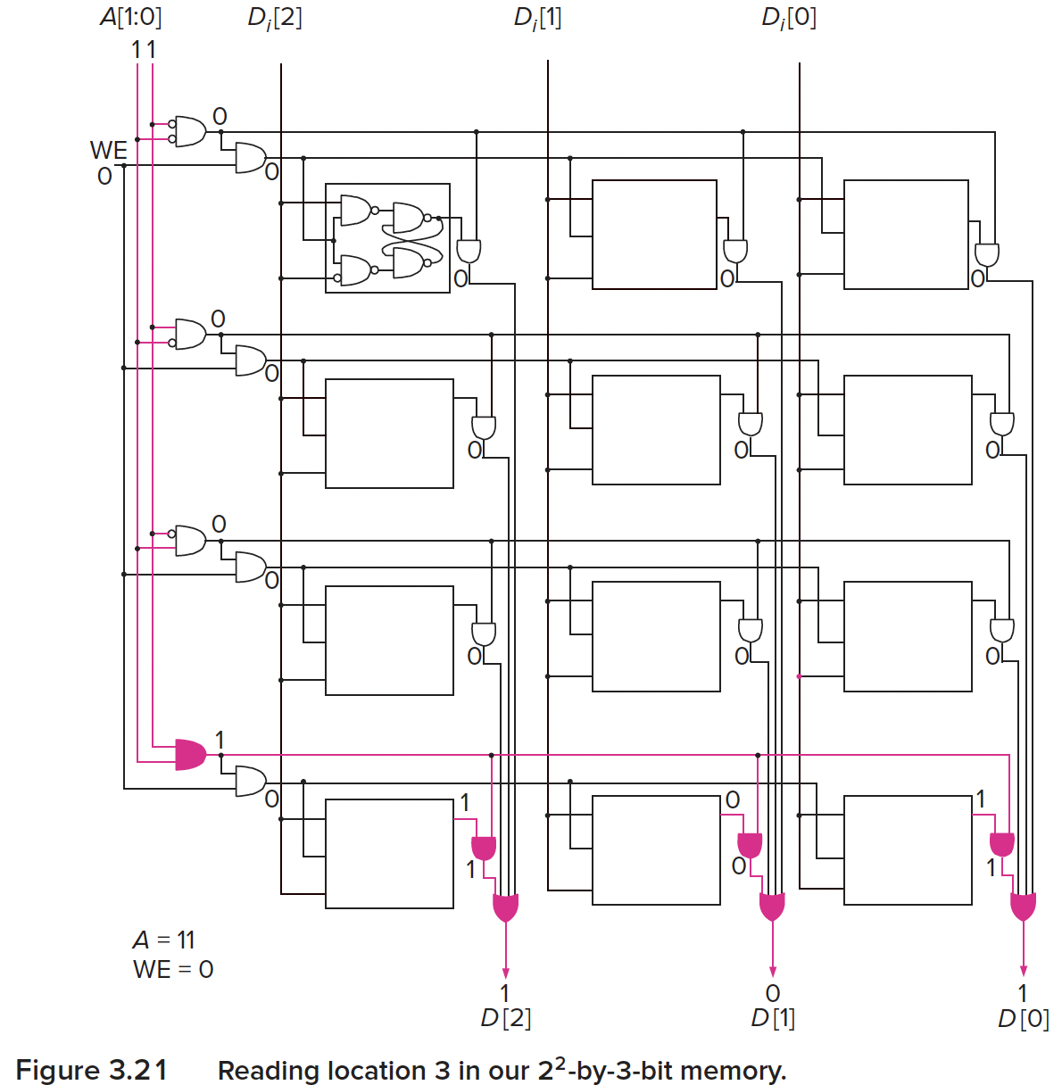
Exemplo: Leitura da localização 3
A linha selecionada está destacada em rosa.

